Slide 1
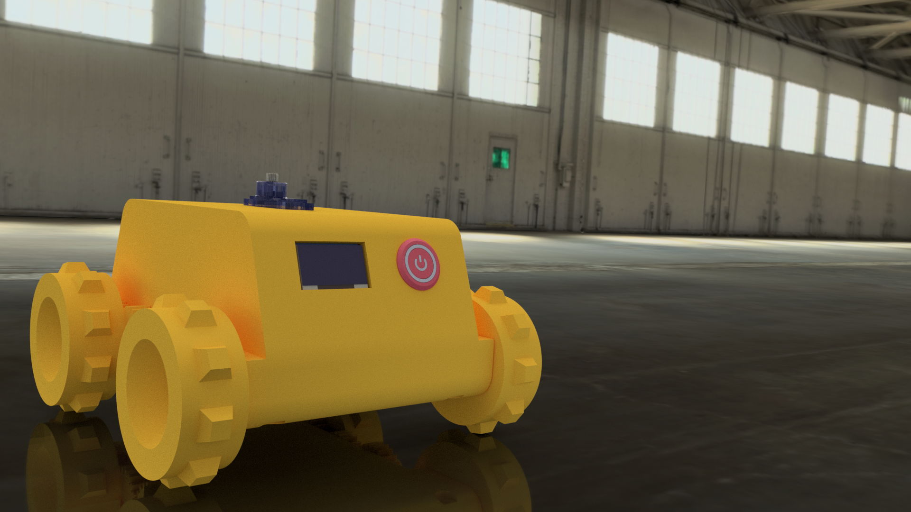
Tworzenie mapy pomieszczenia za pomocą autonomicznej, mobilnej platformy skanującej
Tomasz jakubowski [241976] [TIP]

Slide 2
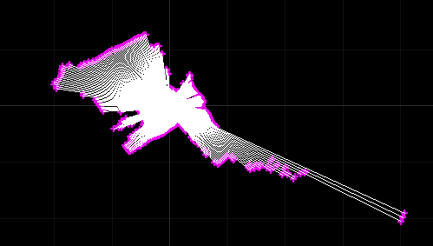
Konspekt prezentacji
Wstęp
Założenia projektowe
Dobór dostępnych technologii
Aktualny stan prac
Podsumowanie

Slide 3
Wstęp
Podstawa projektu
Temat mojej pracy inżynierskiej dotyczy projektu oraz budowy robota zdolnego do samodzielnego poruszania się w płaszczyźnie 2D i tworzenia mapy pomieszczenia w którym się znajduje.
Jest to zadanie realizowane powszechnie przez inteligentne odkurzacze, niektóre modele dają użytkownikowi możliwość podglądu mapy swojego domu w aplikacji.

Slide 4
Założenia projektowe
Gotowy system powinien być w stanie zmierzyć pomieszczenie i wygenerować graficzną prezentację płaskiej mapy pomieszczenia
Pomiar zachodzi na wysokości ok. 10-15 cm od powierzchni podłogi
Użytkownik wydaje robotowi polecenia za pomocą programu komputerowego

Slide 5
Założenia projektowe
Aby stworzyć mapę pomieszczenia robot będzie komunikował się z komputerem który będzie wydawał mu polecenia oraz odbierał dane z których taka mapa zostanie stworzona. Aby to było możliwe robot powinien być w stanie:
Jeździć w przód/tył
Zakręcać
Mierzyć przejechaną odległość
Mierzyć kąt w którym jest skierowany
Mierzyć dystans od siebie do przeszkody z dostatecznie wysoką rozdzielczością
Komunikować się z komputerem PC / Laptopem

Slide 6
Dobór dostępnych technologii
Do spełnienia wcześniej wymienionych wymagań przyjąłem że potrzebne będą:
Dwa duże serwomechanizmy do napędu jednostki
Gąsienice zmniejszające poślizg, pozwalające łatwo zakręcać oraz pokonywać niewielkie przeszkody
Mały serwomechanizm do obrotu wieżyczki
Sensor odległości obracający się na w/w wieżyczce
Moduł bluetooth do komunikacji z komputerem

Slide 7
Dobór dostępnych technologii
Aktualnie wykorzystywane komponenty
Ze względu na dużą zmienność w projekcie nie zawarłem pełnej listy komponentów wykorzystywanych przez cały czas trwania projektu a jedynie aktualnie wykorzystywane elementy.
Sensor Lidar TF Luna
Serwomechanizmy TowerPro MG90S oraz MG995
Enkodery obrotowe mechaniczne
Moduł bluetooth HC-05
Wyświetlacz OLED SSD1306
Gąsienice własnego projekty wydrukowane elastycznym filamentem TPU
MinIMU-9 v5 (Płytka zawierająca magnetometr, żyroskop i akcelerometr)

Slide 8
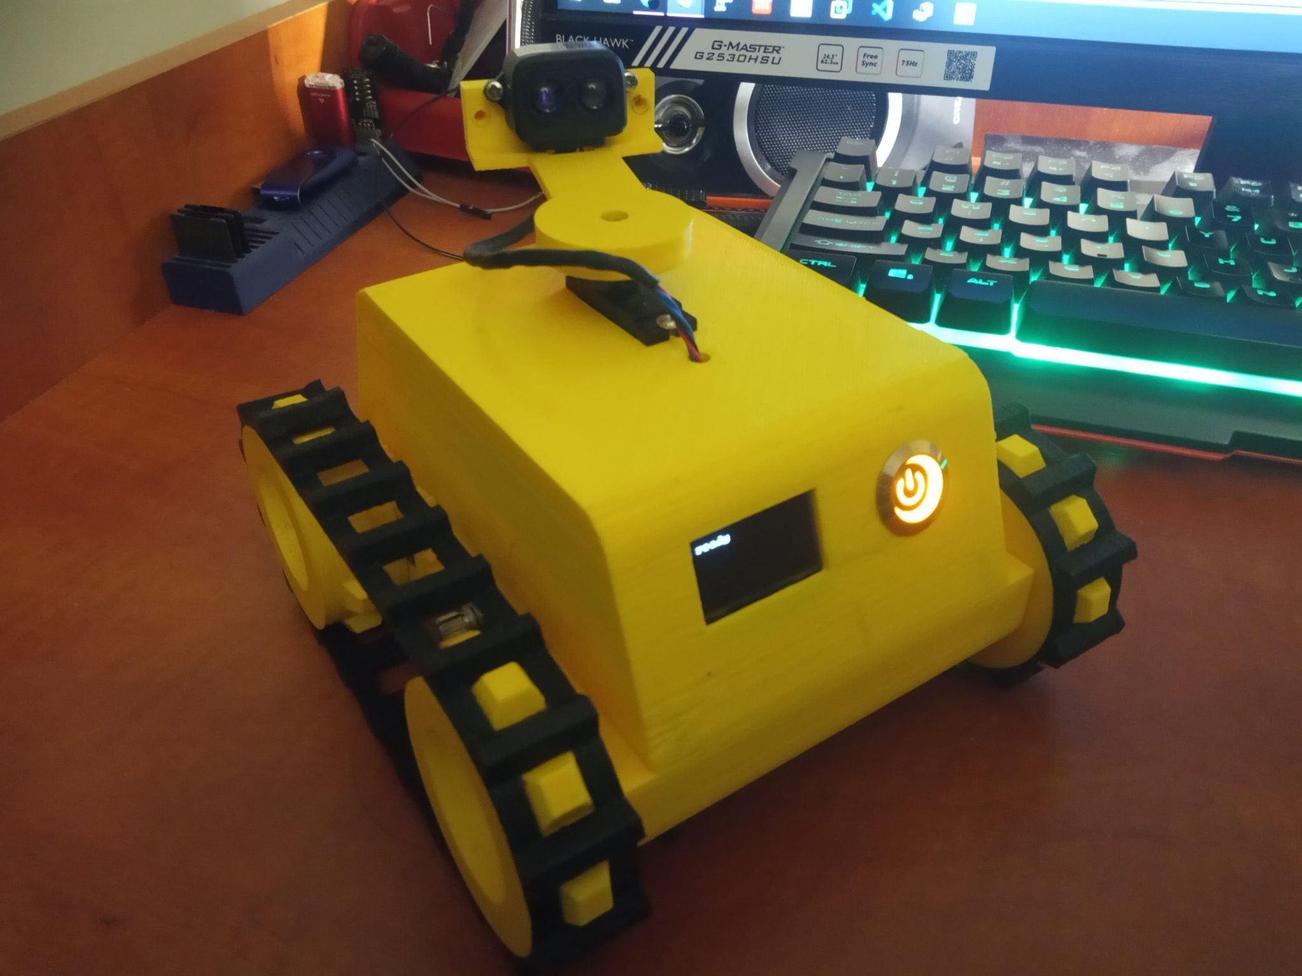
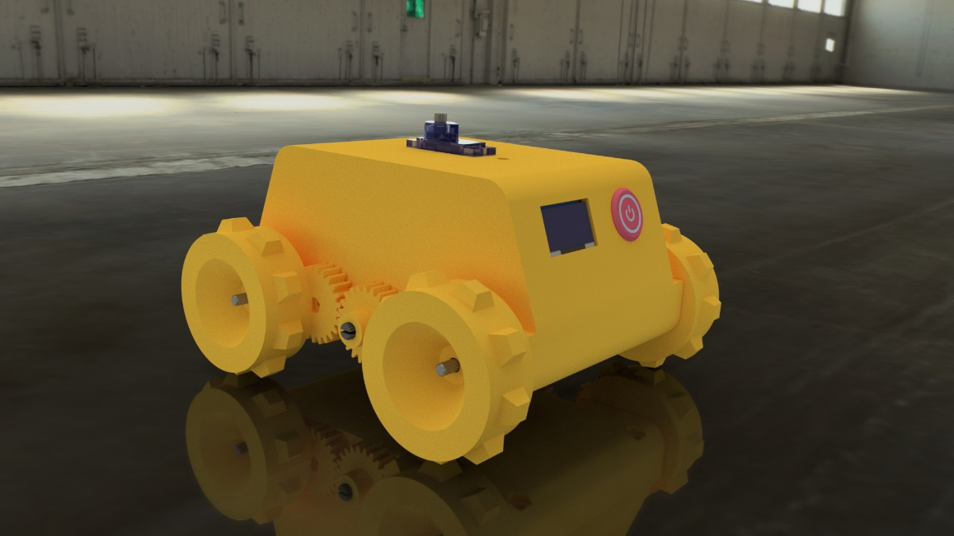
Aktualny stan prac

Slide 9
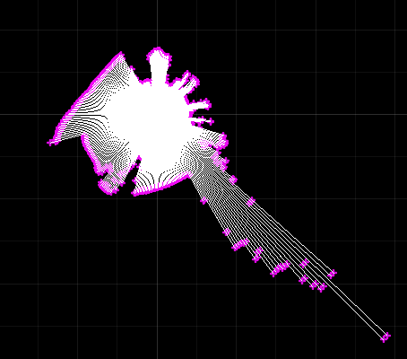
Aktualny stan prac

Slide 10
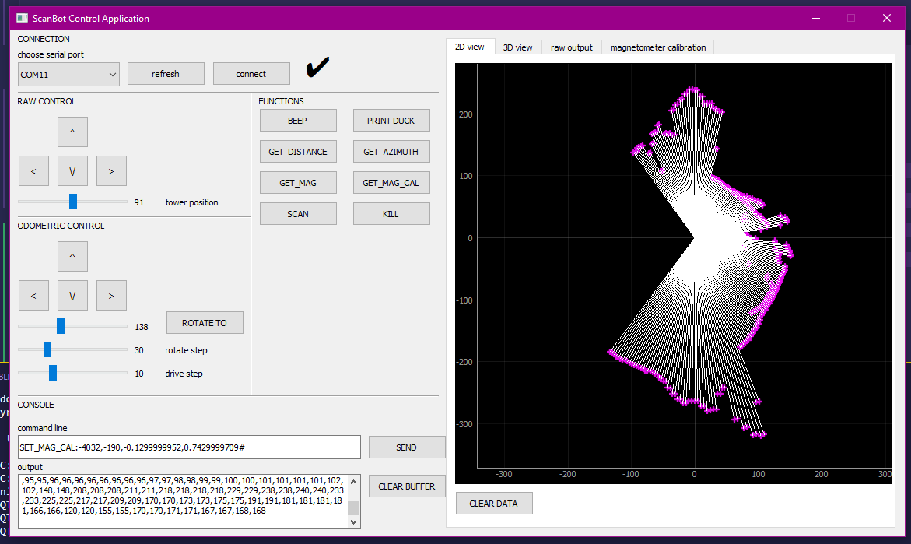
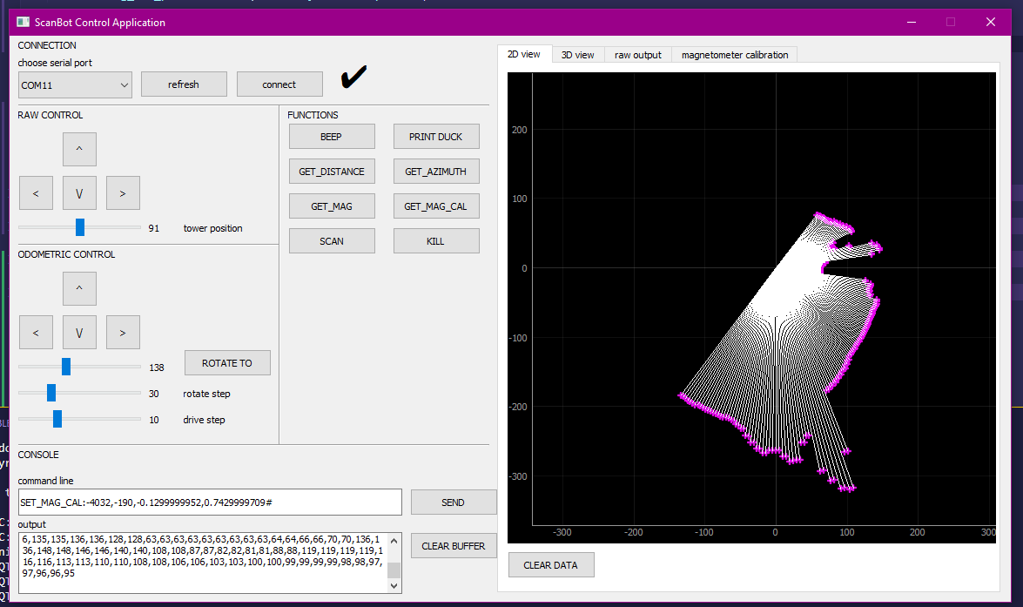
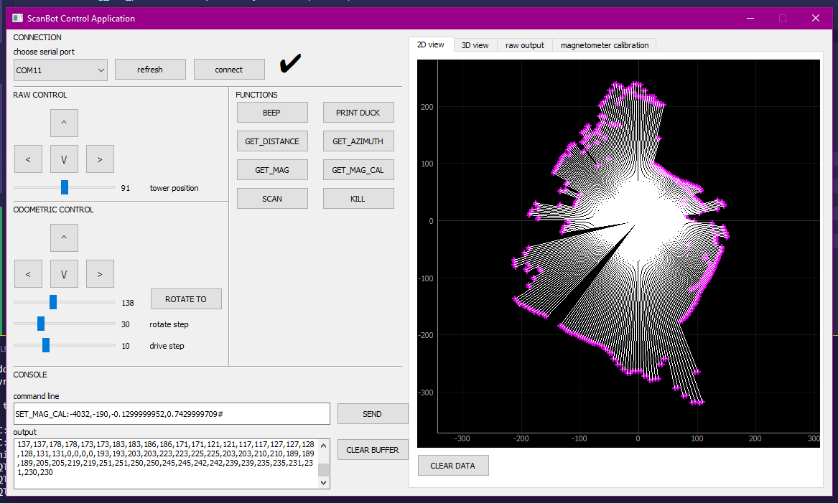
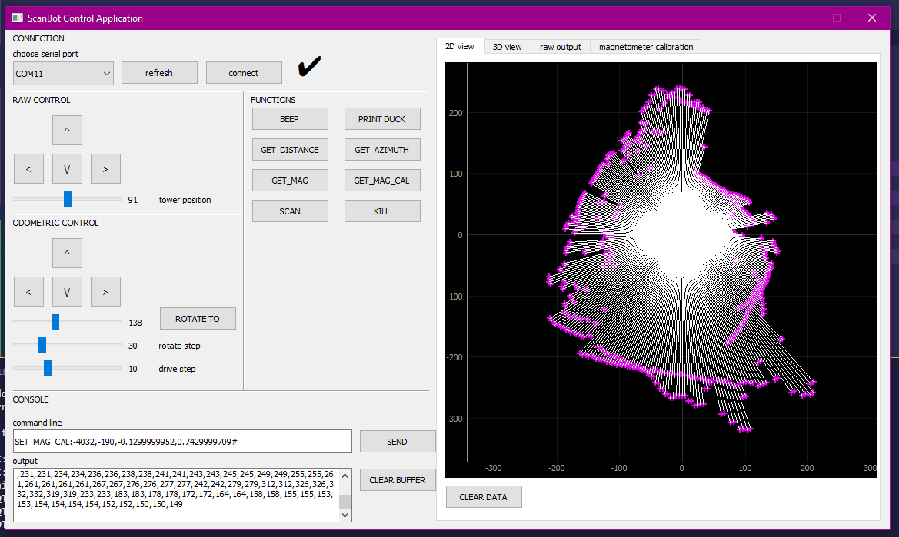
Aktualny stan prac

Slide 11
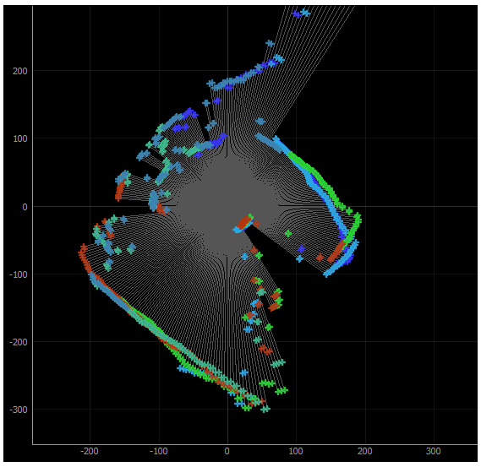
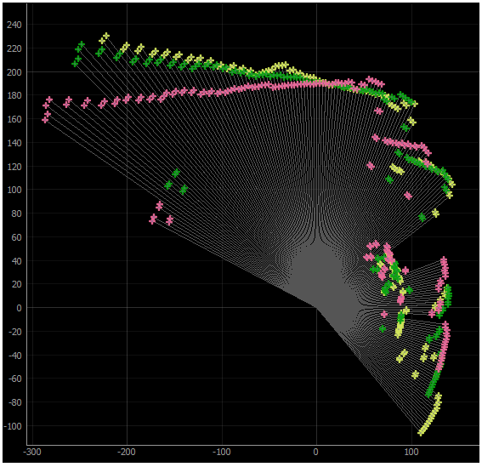
Aktualny stan prac

Slide 12
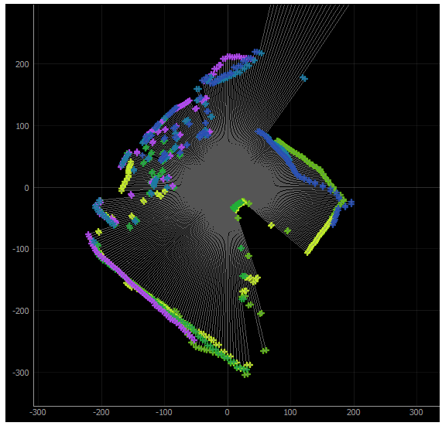
Aktualny stan prac

Slide 13
Podsumowanie
Na drodze do osiągnięcia aktualnego efektu natrafiłem na wiele problemów z jazdą, spadającymi gąsienicami, kalibracją magnetometru, dopasowaniem pomiarów do mapy, zasilaniem i wieloma innymi. Zadanie jest dużo bardziej pracochłonne niż by się mogło wydawać. Nie mniej jednak uważam że postęp prac jest dość równomierny i uda mi się obsłużyć choć jeden algorytm autonomicznej jazdy.

Slide 14
Dziękuję za uwagę
Tomasz jakubowski [241976] [tip]

